Slide 1
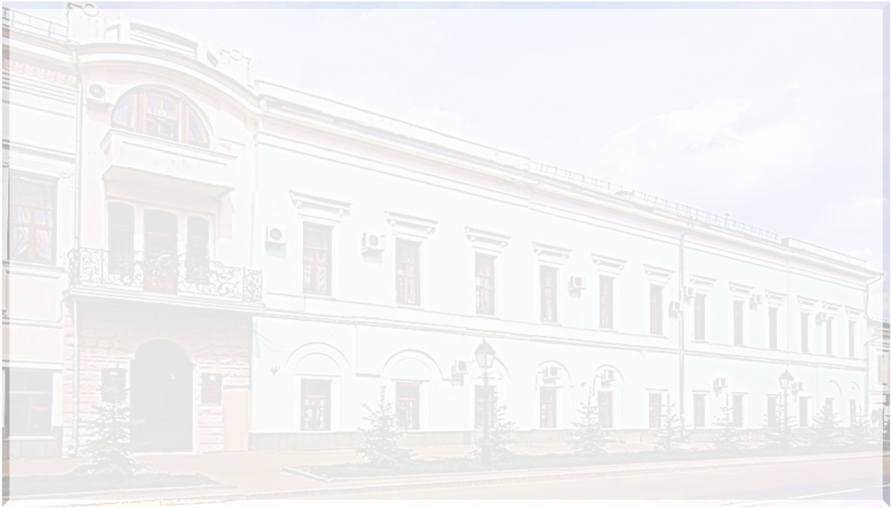
Поэтапное внедрение и апробация
Всероссийского физкультурно-спортивного комплекса
«Готов к труду и обороне» (ГТО)
в образовательных организациях
Республики Татарстан

Slide 2
Всероссийский физкультурно-спортивный
комплекс «Готов к труду и обороне» (ГТО)
Указ Президента Российской Федерации
от 24 марта 2014 года №172
«О всероссийском физкультурно-оздоровительном комплексе
«Готов к труду и обороне (ГТО)»
Министерство образования и науки Республики Татарстан

Slide 3
Нормативные документы
Приказ Министерства образования и науки Республики Татарстан от 10.07.2014 года №3907/14 «Об апробации Всероссийского физкультурно-спортивного комплекса «Готов к труду и обороне» (ГТО) в образовательных организациях Республики Татарстан»
Участники:
все общеобразовательные организации
образовательные организации СПО
Министерство образования и науки Республики Татарстан

Slide 4
Условия допуска к сдаче тестов
- Обучающиеся и студенты основной группы по физической культуре на основании допуска медицинского работника
- Списки обучающихся и студентов, допущенных к сдаче нормативов, заверяются руководителем образовательной организации
Министерство образования и науки Республики Татарстан

Slide 5
Возрастная структура
I ступень: 1 - 2 классы (6 - 8 лет)
II ступень: 3 - 4 классы (9 - 10 лет)
III ступень: 5 - 6 классы (11 - 12 лет)
IV ступень: 7 - 9 классы (13 - 15 лет)
V ступень: 10 - 11 классы, среднее профессиональное образование (16 - 17 лет)
VI ступень: 18-29 лет
Министерство образования и науки Республики Татарстан

Slide 6
Виды испытаний
1. Челночный бег 3х10 м
2. Бег на 30, 60, 100 м
3. Бег на 1; 1,5; 2; 3 км
4. Прыжок в длину с места, прыжок в длину с разбега
5. Подтягивания на низкой и высокой перекладинах, рывок гири, сгибание и разгибание рук в упоре лежа, поднимание туловища из положения лежа на спине
6. Наклон вперед из положения стоя на полу или гимнастической скамье
7. Метание спортивного снаряда в цель и на дальность
8. Плавание на 8, 10, 15, 25, 50 м
9. Бег на лыжах, кросс по пересеченной местности на 1, 2, 3, 5 км.
10. Стрельба из положения сидя и положения стоя
11. Туристский поход
Министерство образования и науки Республики Татарстан

Slide 7
Рекомендации к недельному двигательному режиму
№ п/п | Виды двигательной деятельности
1. | Утренняя гимнастика
2. | Обязательные учебные занятия в образовательных организациях
3. | Виды двигательной деятельности в процессе учебного дня
4. | Организованные занятия в спортивных секциях и кружках по легкой атлетике, плаванию, лыжам, полиатлону, гимнастике, спортивным играм, фитнесу, единоборствам, туризму, в группах общей физической подготовки, участие в спортивных соревнованиях
5. | Самостоятельные занятия физической культурой, в том числе подвижными и спортивными играми, другими видами двигательной деятельности
В каникулярное время ежедневный двигательный режим должен составлять не менее 3-4 часов
Министерство образования и науки Республики Татарстан

Slide 8
Обязательно для образовательных организаций
(письмо МОиН РТ от 26.08.2014 года №16756/14)
1. Оформлены информационные стенды
2. Созданы тематические разделы на сайтах образовательных организаций
3. Пропаганда внедрения комплекса ГТО осуществляется на массовых физкультурно-спортивных мероприятиях, родительских собраниях, совещаниях педагогических коллективов
4. Тестирование начато с 20 сентября 2014 года
Министерство образования и науки Республики Татарстан

Slide 9
Рекомендации для проведения тестирования
1. Сдача нормативов разделена на три сессии: осенняя, зимняя, весенняя
2. Созданы базовые площадки для сдачи нормативов по территориальному принципу с соответствующей материальной базой и спортивно-оздоровительной инфраструктурой
3. Сдача нормативов рекомендована на муниципальных спортивно-оздоровительных объектах
Министерство образования и науки Республики Татарстан

Slide 10
Этапы внедрения и апробации
Всероссийского физкультурно-спортивного комплекса
«Готов к труду и обороне» (ГТО)
в образовательных организациях
Сентябрь | Система мероприятий, направленных на продвижение и пропаганду Комплекса ГТО
Октябрь | Осенняя сессия сдачи нормативов Комплекса
Ноябрь-декабрь, март | Проведение массовых физкультурно-спортивных мероприятий с обучающимися, направленных на продвижение и пропаганду Комплекса ГТО
Январь-февраль | Зимняя сессия сдачи нормативов Комплекса
Апрель-май | Зимняя сессия сдачи нормативов Комплекса
Министерство образования и науки Республики Татарстан

Slide 11
Спортивно-оздоровительные проекты, направленные на продвижение Всероссийского физкультурно-спортивного комплекса «Готов к труду и обороне»
1. Региональный этап Всероссийских спортивных соревнований школьников «Президентские состязания»
2. Региональный этап Всероссийских спортивных игр школьников «Президентские спортивные игры»
3. Региональный этап Чемпионата Школьной баскетбольной лиги «КЭС-БАСКЕТ»
4. Республиканские соревнования среди молодежи допризывного возраста «К защите Родины готов!»
5. II Спартакиада среди профессиональных образовательных организаций
Министерство образования и науки Республики Татарстан

Slide 12
Методическое сопровождение поэтапного внедрения
и апробации ВФСК ГТО –
ГАОУ ДПО «Институт развития образования
Республики Татарстан»
(проектный офис по внедрению ВФСК ГТО, г. Казань, ул. Б. Красная, 68
Руководитель проектного офиса - Сафин Алексей Алексеевич, тел. 238-68-11,
эл.почта: metodiro@mail.ru ))
- разработка методических рекомендаций для органов управления в сфере образования, образовательных организаций
организация и проведение зональных обучающих семинаров для специалистов муниципальных органов управления образованием, руководителей РМО учителей физической культуры, заместителей руководителя по ВР, классных руководителей
организация и проведение курсов повышения квалификации для учителей физической культуры
Министерство образования и науки Республики Татарстан

Slide 13
«Воспитание, дополнительное образование детей/Здоровьесберегающее и физкультурно-спортивное направление/Апробация Всероссийского физкультурно-спортивного комплекса
«Готов к труду и обороне» (ГТО)
Министерство образования и науки Республики Татарстан

Slide 14
Благодарю за внимание!
Министерство образования и науки Республики Татарстан

